Slide 1
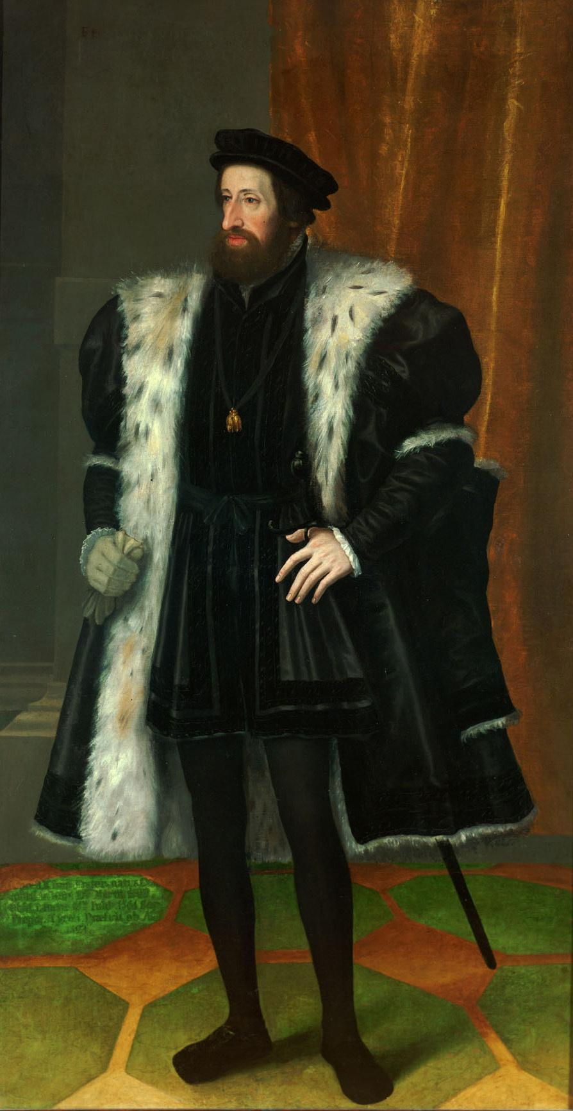
Ferdinand I. Habsburský
Jaromír Synek

Slide 2
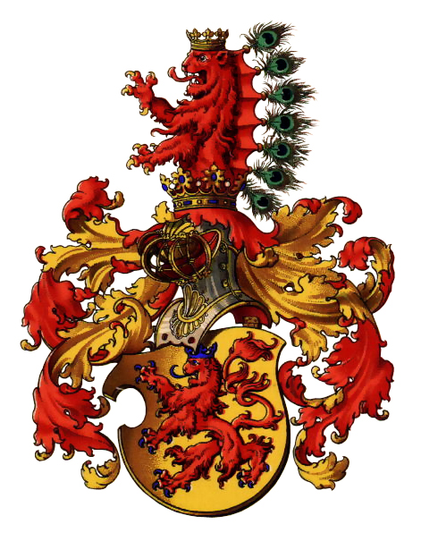
Dětství, rodinné poměry, tituly
Narodil se jako druhorozený 10. března 1503 v Alcalá de Henares a zemřel 25. července 1564 ve Vídni.
Rodiče Filip I. Sličný a Johana Šílená.
Jeho manželka byla česká a uherská princezna Anna Jagellonská. Měli patnáct dětí.
Bratr Karel V. Habsburský.
Vyrůstal ve Španělsku a byl veden k přísně katolickému životu.
Ferdinand založil Rakouskou větev a jeho starší bratr Karel založil Španělskou větev Habsburského rodu.
Již roku 1515 jeho děd Maxmilián I. a Vladislav Jagellonský dohodli sňatkovou smlouvu, podle níž se měl Ferdinand stát manželem Vladislavovy dcery Anny a zároveň Vladislavův syn Ludvík se měl oženit s Ferdinandovou mladší sestrou Marií.
Tituly
římsko-německý král (1531)
římský císař (1556)
český a uherský král (1526)
rakouský arcivévoda (1520)
Původní erb hrabat z Habsburku

Slide 3
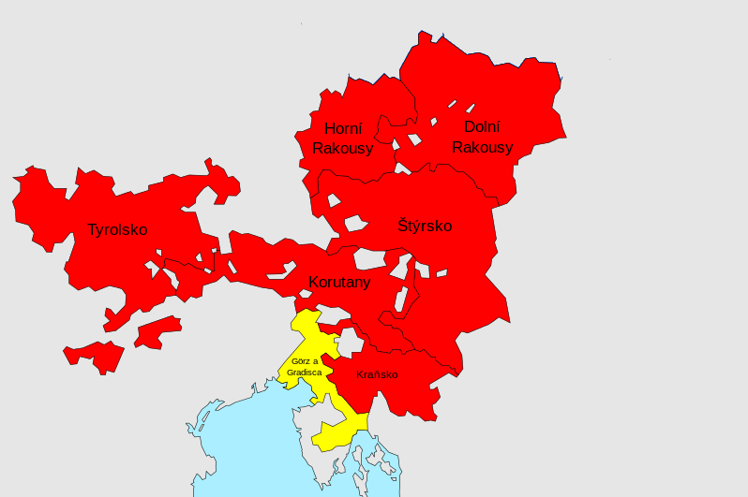

Slide 4
Rakouský arcivévoda
Roku 1519 zemřel jeho děd Maxmilián I. Habsburský a vzhledem k faktu že v té době v rakouských zemích ještě nefungovala primogenitura, musel jednat aby mohl vládu nad rakouskými knížectvími převzít.
Roku 1520 získal wormskou smlouvou Horní a Dolní Rakousy, Korutany, Štýrsko a Kraňsko. Vládu v ostatních rakouských zemích mu Karel přenechal vládu až v roce 1522.
Když Ferdinand dorazil v roce 1521 do Vídně, nesetkával se zpočátku se sympatiemi, byl vnímán jako cizinec a neuměl německy.
Hned po nástupu do funkce musel čelit vzpouře stavovské vzpouře, kterou se mu však podařilo potlačit a její vůdci byli popraveni. Zahájil hospodářské a peněžní reformy a zavedl v Rakousku jednotnou měnu.
V letech 1524–1525 proběhlo selské povstání, které bylo potlačeno silou, ale v některých částech i diplomatickou cestou.

Slide 5
Římsko-německý král, římský císař a král uherský
Roku 1531 byl Ferdinand I. Habsburský zvolen římským králem a korunován. Stal se nástupcem svého bratra Karla V., který se uchýlil do ústraní, toho pak na postu římského císaře pak od roku 1556 nahradil.
V Uhersku byl Ferdinandovým soupeřem sedmihradský vévoda Jan Zápolský podporován Osmanskou říší, kterého většina uherských stavů roku 1526 zvolila svým králem. Uherským králem se stal i Ferdinand však neměl v Uhrách moc velkou podporu. Turci dvakrát (1529 a 1532) ohrozili Vídeň. Ferdinand si ovšem kromě titulu uherského krále udržel vládu v západním Uhersku, v Chorvatsku a na dnešním Slovensku.
Habsburkové díky promyšlené sňatkové politice, ale také nesplněným slibům, stali jednou z nejmocnějších panovnických dynastií vůbec. Ferdinand usiloval za své dlouhé vlády o pevné spojení svých zemí a centrální řízení.

Slide 6
Český král
Ferdinand po vymření česko-uherské větve Jagellonců uplatňoval dědičné nároky vyplývající z jeho sňatku s Annou Jagellonskou.
V Čechách část šlechty odmítala uznat jeho dědické nároky. Vladislav Jagellonský přislíbil, že zemský sněm bude mít poslední slovo při výběru budoucího možného vládce a Ferdinand se tuto kličku pokusil obejít několika způsoby, ale nakonec musel přistoupit na svobodnou volbu.
Roku 1526 byl Ferdinand zvolen českým králem. Důvody byla prestiž habsburského, Ferdinandův postoj k městskému stavu a také rostoucí turecká hrozba po Bitvě u Moháče.
Součástí volby byl Ferdinandův slib, že bude dodržovat Basilejskou kompaktátu, bude respektovat svobodu českých stavů a přenese své sídlo do Prahy.
Byl korunován roku 1527 a z inauguračních slibů nesplnil téměř nic.

Slide 7
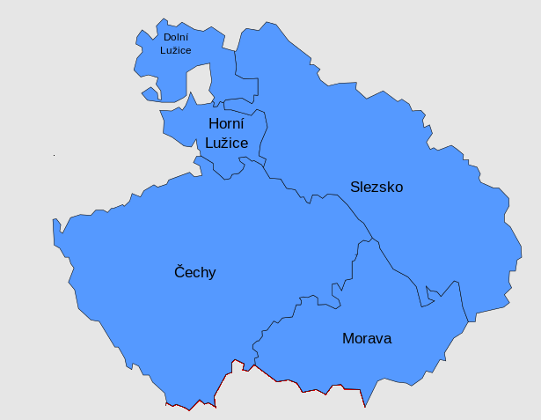

Slide 8
Český král
Ferdinand prosazoval absolutismus a neměl dobré vztahy s českými stavy. Habsburkové katolické vyznání, ale většina českých zemí byla husitská, luteránská a nebo se hlásila k Jednotě bratrské. Ferdinand tak městům omezoval privilegia a navíc na nich vyžadoval vysoké daně. V letech 1546–1547 došlo k prvnímu povstání. Karel požádal bratra Ferdinanda o pomoc a ten bez souhlasu zemského sněmu svolal zemskou hotovost k tažení. Čeští šlechtici vypověděli králi poslušnost a vytvořila se opozice, která byla potlačena. Ferdinand odebral městům politická práva a musela odevzdat střelné zbraně a pozemkový majetek.
Ferdinand také v rámci rekatolizace povolal do českých zemí jezuitský řád a znovu nechal obsadit úřad pražského arcibiskupa.

Slide 9
Odkaz
Ferdinand I. Habsburský zemřel 25. července roku 1564 ve Vídni a je pohřben v chrámu sv. Víta v Praze vedle své manželky.
Své země rozdělil mezi syny Maxmiliána II. (české země, Uhersko, Rakousy), Ferdinanda Tyrolského (Tyrolsko a tzv. přední země) a Karla Štýrského (Štýrsko, Korutany, Kraňsko).

